Slide 1

UAEM
Unidad de Aprendizaje
Metodología de la Ciencia
Un acercamiento a la producción del conocimiento científico
M. En Psi. Victor Manuel Espinosa Delgadillo
Centro Universitario UAEM Valle de Teotihuacán
Licenciatura en Psicología

Slide 2
1. La ciencia
La Ciencia como una forma de construcción del conocimiento de la realidad
Origen del conocimiento
En la obtención del conocimiento intervienen tres elementos:

Slide 3
1. La ciencia
Sujeto
Conocimiento
Objeto

Slide 4
1. La ciencia
Sujeto | Ontología | Origen del ser
Conocimiento | Epistemología | Origen del conocimiento

Slide 5
1. La ciencia
Ciencia es un discurso especial acerca de la relación sujeto-objeto
  Esta relación se explica de dos formas
  Materialismo
  Idealismo

Slide 6
2. Contexto epistemológico
Materialismo:
  Sostiene que la materia es infinita y eterna; el hombre es materia.
  El conocimiento es objetivo y da énfasis al objeto de conocimiento del cual, según se afirma, existe independientemente de que sea o no conocido por el sujeto cognoscente.

Slide 7
2. Contexto epistemológico
Idealismo:
  Sostiene que lo primario es la conciencia cognoscente, que es el sujeto quien recrea el objeto a través de sus abstracciones.
  El objeto de conocimiento existe a partir de que el sujeto le da vida.

Slide 8
Materialismo
Materialismo
Idealismo
Conocimiento
Conocimiento Científico
Conocimiento Empírico

Slide 9
3. Tipos de conocimiento
Conocimiento empírico
  El conocimiento empírico se desprende de la experiencia y a través de los sentidos.
  Es el conocimiento que le permite al hombre interactuar con su ambiente; es generacional, sin un razonamiento elaborado, ni una crítica al procedimiento de obtención ni a las fuentes de información.
  Los conceptos empíricos son imprecisos e inciertos, se producen por ideas preconcebidas, tienden a aceptar explicaciones metafísicas y son dogmáticos..

Slide 10
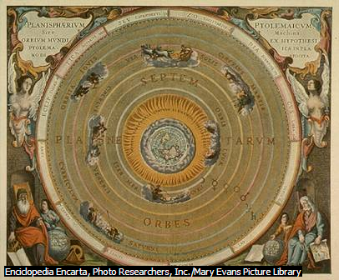
Septem Orbes Planetarum

Slide 11
Conocimiento Científico
  El conocimiento empírico se convierte en científico al extraerlo de la realidad con métodos y herramientas precisas.
  Se integra en un sistema de conceptos, teorías y leyes.
  El conocimiento científico rebasa los hechos empíricos. Puede generalizarse. Puede pronosticarse.

Slide 12
Conocimiento Científico
  El conocimiento científico resiste la confrontación con la realidad, descarta explicaciones metafísicas.
  Al estudiar las determinantes históricas, políticas, culturales, económicas, demográficas, ecológicas, educativas, etc., puede describir, explicar, generalizar y predecir las causas de una práctica profesional en relación con una técnica.

Slide 13
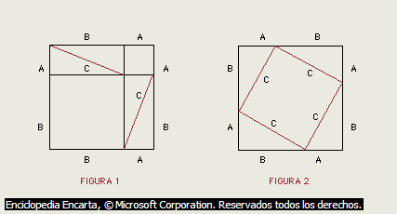

Slide 14
4. Objetividad y subjetividad del conocimiento
  Todo conocimiento es objetivo y subjetivo a la vez. Objetivo, porque corresponde a la realidad; subjetivo, porque está impregnado de elementos pensantes implícitos en el acto cognoscitivo.

Slide 15
  El conocimiento vincula procedimientos mentales (subjetivos) con actividades prácticas (objetivas). Sin embargo, la ciencia busca el predominio de lo objetivo a través de explicaciones congruentes, predicciones y control de los fenómenos naturales.

Slide 16
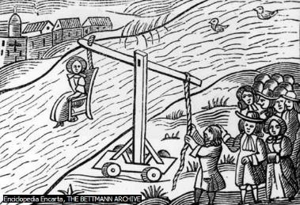
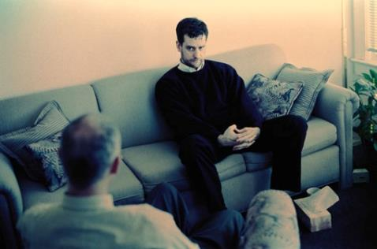

Slide 17
  Si bien el proceso mental es subjetivo, el contenido de las teorías no lo es en modo alguno. La verdad se presenta con teorías, la realidad se aprehende con herramientas teórico‑metodológicas. A medida que se profundiza en el conocimiento, aparecen nuevos elementos originados por las contradicciones internas.

Slide 18
  Todo conocimiento es aproximado y relativo, de tal modo que nunca se considera acabado (verdad absoluta), ya que éste es condicionado por la realidad histórica.

Slide 19
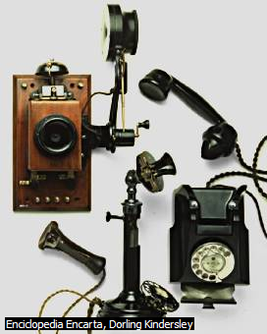


Slide 20
5. Teorías
El saber científico se organiza en forma de teorías:
  El término teoría deriva del griego theoria, que significa observación, investigación. En las reflexiones filosóficas se le da otra acepción; se le explica como un saber generalizado.
Teoría de la Evolución
Teoría de la Relatividad
Teoría Geopolítica

Slide 21
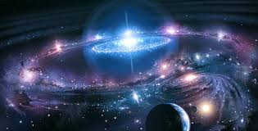
  Una de las definiciones más difundidas es la de Popper: "las teorías científicas son enunciados universales... [consisten en] apresar aquello que llamamos el mundo, para racionalizarlo, explicarlo y dominarlo..."
  Teoría del Big Bang

Slide 22
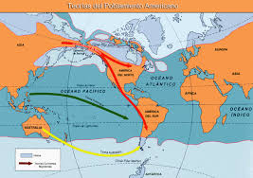
  Kerlinger afirma: "la teoría es un conjunto de proposiciones hipotéticas, conceptos relacionados entre sí, que ofrecen un punto de vista sistemático de los fenómenos, al explicar relaciones existentes entre variables, con el objeto de explicar y predecir los fenómenos".

Slide 23
  La teoría es finalmente la meta de la ciencia; todo lo demás se deduce de ella.
  Los tres momentos en el proceso del conocimiento son:
descripción
explicación
predicción

Slide 24
Características de la teoría
  La teoría es un saber generalizado.
  Se forma con conceptos, categorías y leyes.
  La teoría es el reflejo de la realidad objetiva.
  La teoría y la práctica forman un todo y son indisolubles

Slide 25
El conjunto de las teorías se organizan en campos del saber: las ciencias, así la investigación contribuye a generar conocimiento, este se organiza en teorías y estas son explicaciones de la realidad que a su vez nos llevan a nuevas preguntas y contradicciones sobre la realidad.
El ciclo histórico del conocimiento.

Slide 26
6. Ciencia
La ciencia es el quehacer humano que consiste en la actitud de observar y experimentar dentro de un orden particular de conocimientos, los cuales se organizan de manera sistemática mediante determinados métodos, partiendo de un núcleo de conceptos o principios básicos, a fin de alcanzar un saber de validez universal.

Slide 27

"La ciencia es un conjunto de conocimientos en desarrollo, que se obtienen mediante los métodos cognoscitivos, y que se reflejan en conceptos exactos cuya verdad se comprueba y demuestra a través de la práctica social”

Slide 28

Ciencias empíricas
Estas concentran su atención en la realidad material, objetiva, tangible. Son ejemplos de ellas las ciencias naturales y las ciencias sociales.

Slide 29
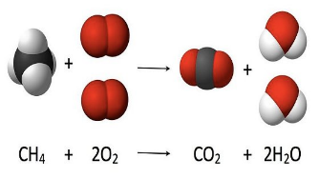
Ciencias formales
Las ciencias no empíricas, o formales, concentran su interés en aspectos simbólicos, derivados del pensamiento del hombre. Son ejemplos las matemáticas y la filosofía, entre muchas otras.

Slide 30
7. Investigación
Es inapreciable la importancia que tiene la Psicología en el fomento y conservación de la salud del hombre. Esta responsabilidad compromete a la superación constante; en esta tarea, la investigación científica es fundamental.

Slide 31
La profesión del psicólogo tiene un enfoque eminentemente social. Como tal, requiere acrecentar los conocimientos teóricos, metodológicos y técnicos que le den validez a su práctica social.
Para definir su marco teórico, es indudable la necesidad de aplicar la metodología de investigación.

Slide 32
Según Kerlinger: "La investigación científica es sistemática, controlada, empírica y crítica, de proposiciones hipotéticas sobre las relaciones supuestas entre fenómenos naturales[ ... ]: sistemática y controlada para tener confianza crítica en los resultados[ ... ]; empírica, al depositar su confianza en una prueba ajena a él".

Slide 33
"Para descubrir las relaciones e interconexiones básicas a que están sujetos los procesos y los objetos, es necesario el pensamiento abstracto, cuyo producto (conceptos, hipótesis, leyes, teorías) debe ser sancionado por la experiencia y la realidad concreta..."

Slide 34
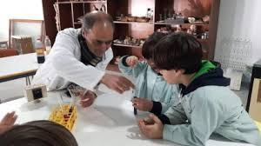
Para obtener el conocimiento se parte de una etapa sensorial; es decir, captar por medio de los sentidos los fenómenos, procesos y objetos de la naturaleza.

Slide 35
Una segunda etapa supone las conceptualizaciones, el conocimiento racional del mundo exterior.
Por último, para calificar como verdaderos los juicios teóricos, éstos deben comprobarse en la práctica.

Slide 36
Observación
Conceptos y teorías
Experimentación,
comprobación
demostración

Slide 37
Las leyes que rigen la realidad deben concordar con las ideas del hombre. El conocimiento se obtiene de la vinculación que se establece entre el sujeto cognoscente y el objeto de conocimiento.

Slide 38
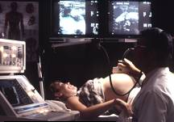


Slide 39
Desde el momento de la elección del problema de estudio, en el análisis de la información y en la selección de técnicas para la investigación, se verá reflejada la postura ideológica del sujeto

Slide 40
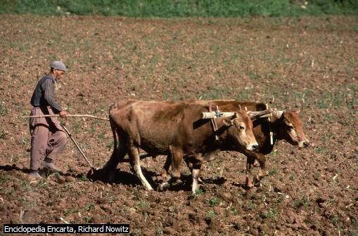


Slide 41
En ciencias sociales, la investigación debe guardar una autonomía tal que los resultados lleven a la obtención del conocimiento verdadero, sin deformar la realidad, y sí, en cambio, ofrezcan bases para transformarla.

Slide 42
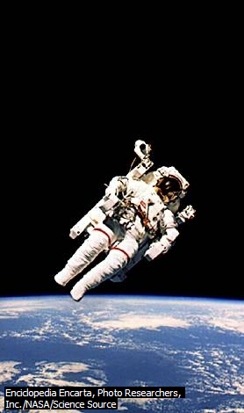
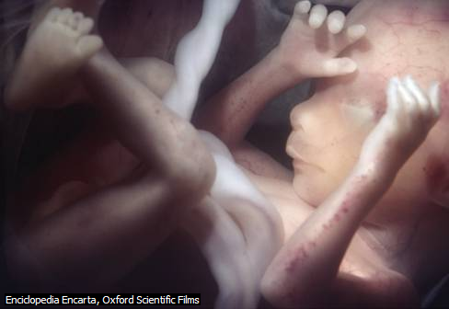

Slide 43
Referencias
1. Aguera, M. et. Al. (1998). Métodos de investigación en psicología. Madrid: Síntesis.
2. Castañeda, C. (2002). Metodología de la Investigación. México: McGraw-Hill.
3. Coolican, H. (2006). Métodos de investigación y estadística en las ciencias sociales. México: Pearson
4. Kazdin, R. (1996). Métodos y técnicas de investigación en psicología clínica. México: Pearson Educational
5. Montero, M y Leon, O. (2003). Métodos de Investigación en psicología y educación. Madrid: McGraw-Hill.
6. Morlete, N. y Celiseo, R. (2008) Metodología de la Investigación. México: McGraw-Hill.
7. Rosas Uribe, M. (2009) Guía práctica de investigación. México: Trillas.
8. Sternberg, R. (1996). Investigar en Psicología. Guía para la elaboración de textos científicos. Barcelona: Paidós.
9. Zapata, O. (2005). Herramientas para elaborar tesis e investigaciones socioeducativas. México: Ed. Pax México.
10. Kerlinger, N. (2008). Investigación del Comportamiento. México: McGraw-Hill.

Slide 44
Guión explicativo para el uso de esta Presentación
La presentación sirve de apoyo e ilustración para los contenidos teóricos de la Unidad de Competencia 1 del programa de Metodología de la Ciencia.
Se sugiere revisar la presentación antes de cada tema y exponerlos de forma secuenciada, tanto por el profesor y los alumnos.
La presentación está divida por temas que se adaptan a las temáticas a desarrollar en la unidad de competencia.
Cada sección puede ir seguida de ejercicios o actividades de evaluación o repaso.

